Slide 1
СКАЗКИ
Викторина

Slide 2
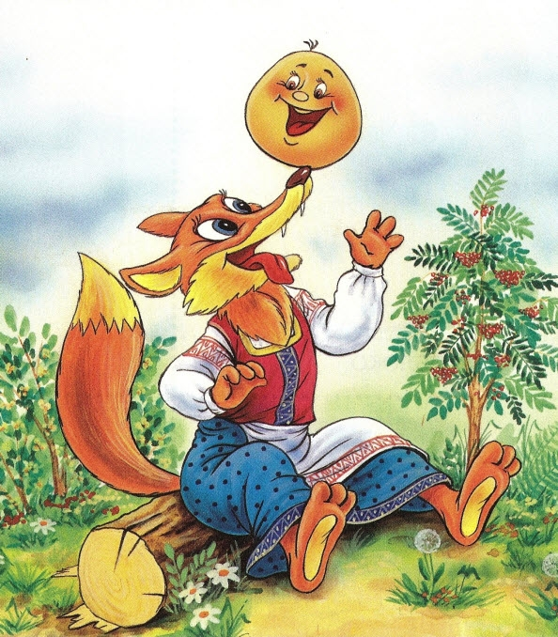

Slide 6
Что за прелесть
эти сказки!
Каждая есть поэма.
А.С.Пушкин

